Slide 1
Una mirada a la Apropiación Social del Conocimiento en CTeI
Grupo de Apropiación Social del Conocimiento
Dirección de Mentalidad y Cultura para la CTeI
COLCIENCIAS

Slide 2
CONCEPTOS RELACIONADOS
Difusión
Cuando la transmisión del conocimiento se da entre pares con una cultura científica básica compartida.
Diseminación
Envío de mensajes elaborados en lenguajes especializados, a perceptores selectivos y restringidos.
Divulgación
Divulgar la ciencia es transmitir al gran público, en lenguaje accesible y decodificado, informaciones científicas y tecnológicas. ‘Ciencia que no se divulgue no existe’. (Manuel Calvo Hernando, 2003). Modelo con enfoque vertical.
Vulgarización
Hacer comprensible para el destinatario no especializado (vulgo) lo que los expertos están trabajando (proceso) y han logrado (resultados).
Popularización
Estrategia democratizadora en la construcción social del conocimiento, como estrategia de movilización colectiva para el acceso al conocimiento de grupos poblacionales marginados de los espacios de aprendizaje y conocimiento (Merino, G. y M. Roncoroni, 2000)
Apropiación Social del Conocimiento

Slide 3
LA POLITICA NACIONAL ASCTI
Objetivo
Ámbito de la política ASCTI
“Convocar y movilizar a los agentes de la Ciencia, la Tecnología y la Innovación, incluyendo la sociedad colombiana en general, para que participen activamente en los procesos de Apropiación Social de la Ciencia, la Tecnología y la Innovación como una estrategia de futuro”
(Colciencias, 2005)
Divulgación y el posicionamiento de la Ciencia, la Tecnología y la Innovación en Colombia.
Formación de mediadores de la ciencia.
Participación ciudadana y formación de opinión pública en ciencia y tecnología.
Fomento de la cultura en CTeI, a partir de intereses y necesidades de la sociedad.
Promoción del seguimiento y evaluación de las actividades y programas de Apropiación Social de CTI.

Slide 4
LA POLITICA NACIONAL ASCTI
¿Qué es ASCTI?
Apropiación Social de la Ciencia, la Tecnología y la Innovación
“Aquellas acciones que le permitirían a los colombianos acceder y participar en procesos de desarrollo de la ciencia, la tecnología y la innovación, lo que implicaba generar mecanismos para que la sociedad lograra interesarse y comprender este conocimiento; validarlo, es decir poder formarse una opinión al respecto y poder participar en la toma de decisiones sobre ciencia y tecnología y; utilizarlo para la solución de inquietudes y problemas que le afecten directa o indirectamente”
(Política ASCTI, Colciencias, 2005)

Slide 5
LA ESTRATEGIA NACIONAL ASCTI
Antecedentes
Objetivo
Características del proceso ASCTI
Ampliar la comprensión de las dinámicas de producción y uso del conocimiento, más allá de las sinergias entre sectores académicos, productivos y estatales, incluyendo a las comunidades y grupos de interés de la sociedad civil.
Es organizado e intencionado
Política ASCTI
Fortalecer conceptual y operativamente las acciones ASCTI
Estrategia ASCTI (2010)
Está constituido por una red socio-técnica en la que participan grupos sociales expertos en CyT y los distintos sectores que intervienen en la constitución de estos procesos generando mediaciones.
Posibilita el empoderamiento de la sociedad civil a partir del conocimiento.
Implica -inclusive en las relaciones más asimétricas-, traducción y ensamble dentro de los marcos de referencia de los grupos que participan.
Apropiación no es enajenación.

Slide 6
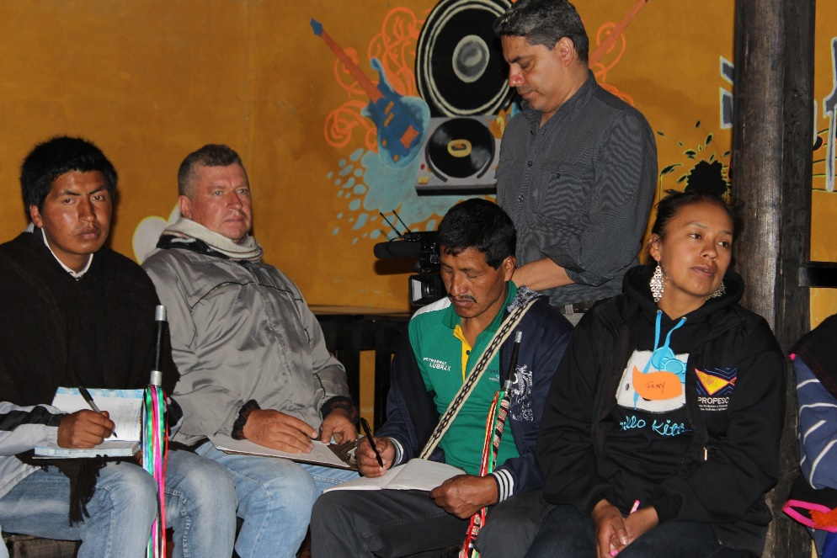
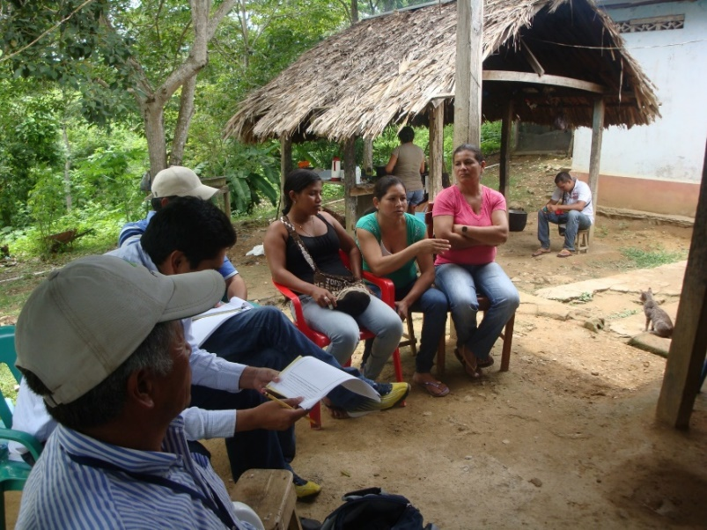
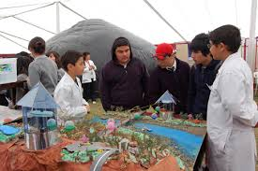
APROPIACIÓN SOCIAL DE LA CTeI
Proceso intencionado de comprensión e intervención en las relaciones entre ciencia, tecnología y sociedad, que tiene como objetivo ampliar las dinámicas de generación, circulación y uso del conocimiento científico - tecnológico, y propicia las sinergias entre sectores académicos, productivos, estatales, incluyendo activamente a las comunidades y grupos de interés de la sociedad civil.

Slide 7
ESTRATEGIA NACIONAL DE APROPIACIÓN
SOCIAL DE LA CTeI
Prácticas, desarrollo sostenible, innovación y responsabilidad social
Fomentar el ejercicio de la ciudadanía en agendas tecnocientíficas.
Transferencia e
Intercambio del
conocimiento
Participación
Ciudadana
en CT+I
Apropiación social
del conocimiento de
Ciencia, Tecnología
e Innovación
Gestión del
conocimiento
para la
apropiación
Comunicación
CTS
Formación, investigación, medición y políticas para la apropiación
Crear mediaciones y contenidos más reflexivos, complejos y contextualizado

Slide 8
ACTORES QUE PROMUEVEN LA ASCTI
Consejo asesor de
CTI
Consejo de
ASCTI
El Grupo de Apropiación Social de la CTI actúa desde COLCIENCIAS como mediador en la red del SNCTI* con el fin de promover y gestionar una cultura de CTI, así:
Comité Dirección
Colciencias
CODECYT
Estado
Universidades
Articula instancias del Gobierno dentro del Sistema, lideradas por Colciencias (Comité de Dirección, Consejo Asesor de CTeI);
Interpela a los representantes de los grupos de expertos, la empresa y la sociedad civil; y
Fomenta la constitución de redes de aquellos sectores de la empresa, la academia, el Estado y la sociedad civil dedicados a la promoción de la apropiación de la CTeI.
Empresas
Colciencias
Redes
ASCTI
Ciudadanía
Sociedad Civil
* Sistema Nacional de Ciencia, Tecnología e Innovación

Slide 9
A PROPÓSITO DEL PROCESO
OBJETIVO
COMPONENTES DE LA ASCTI
ACTORES
BASES PARA UN PROCESO DE ASCTI
1
¿Qué se quiere?
¿Para qué se quiere?
Definir el objetivo de la apropiación.
¿Qué apropiar?
Consejo asesor de
CTI
CONCEPTUALIZACIÓN
Consejo de
ASCTI
2
¿Cómo lo hacemos?
Comité Dirección
Colciencias
Transferencia e
Intercambio del
conocimiento
CODECYT
¿Con quiénes lo hacemos?
Participación
Ciudadana
en CTI
DISEÑO
Estado
Universidades
ASCTI
3
¿Qué está sucediendo?
Gestión del
conocimiento
para la
Empresas
Colciencias
Redes
ASCTI
¿Se cumplió con lo propuesto?
apropiación
Comunicación
CTS
IMPLEMENTACIÓN
Sociedad Civil
4
¿Cuáles son los indicadores a medir?
Ciudadanía
EVALUACIÓN
Sistematización e impacto

Slide 10
COMPONENTES DEL PROCESO DE ASCTI
Transferencia e
Intercambio del
conocimiento
Participación
Ciudadana en
CTI
Apropiación social
del conocimiento de
Ciencia, Tecnología
e Innovación
Gestión del
conocimiento
para la
apropiación
Comunicación
CTS

Slide 11
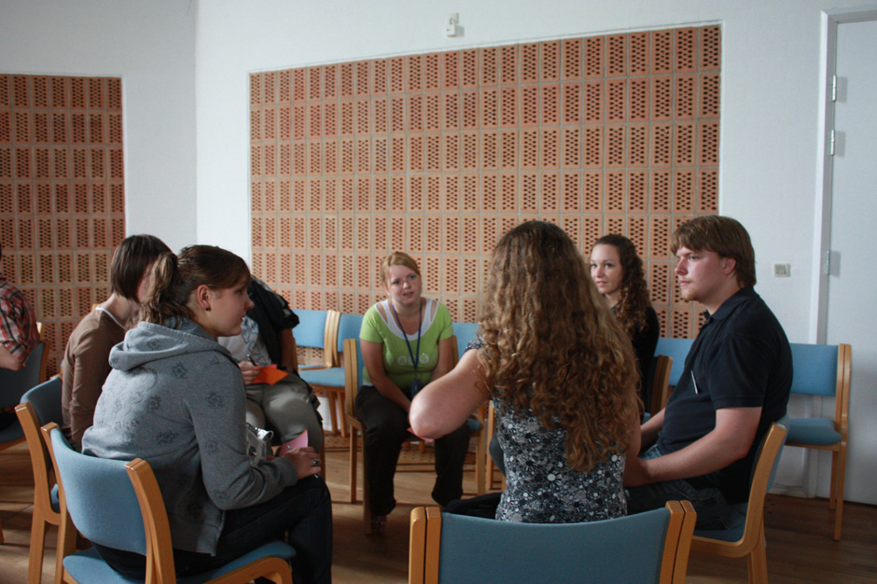
PARTICIPACIÓN CIUDADANA
en actividades de CTeI
Se entiende la participación ciudadana en CTI como un proceso organizado que posibilita el intercambio de opiniones, visiones e informaciones entre diferentes grupos sociales, y asimismo propicia diálogos sobre problemáticas en las cuales el conocimiento científico tecnológico desempeña un papel preponderante, con la intención de que los grupos participantes contribuyan a la toma decisiones.
Participación
Ciudadana
En CTI

Slide 12
COMUNICACIÓN CTS*
Propone construir contenidos y propiciar mediaciones en distintos formatos, con diferentes lenguajes, en diversos contextos, que involucren en su desarrollo la participación de varios actores (comunidad científica, sector productivo, gestores de política en CTI, ciudadanos), y que inviten a conversar sobre la ciencia como una actividad social, evidenciando no solo sus ventajas y potencialidades sino también sus riesgos y limitaciones; ello con el fin de brindarles herramientas a los ciudadanos para la reflexión crítica y el debate público acerca de la CTI.
Comunicación
CTS
* Comunicación con enfoque en las relaciones de Ciencia, Tecnología y Sociedad

Slide 13
INTERCAMBIO DEL CONOCIMIENTO
y Diálogo de saberes
Pretende apoyar el diseño y la implementación de estrategias de apropiación de la CTI, que muestren un diálogo efectivo entre expertos en ciencia y tecnología y comunidades, en la generación y el uso del conocimiento para la solución de problemas específicos.
Transferencia e
Intercambio del
conocimiento
En el marco de prácticas como responsabilidad social empresarial, transferencia tecnológica y del conocimiento, diálogo de saberes, innovación social, compromiso y comprensión pública y extensión universitaria, distintos actores, tradiciones e instituciones advierten sobre la importancia de comprender el conocimiento en términos de co-producción, co-creación y colaboración.

Slide 14
GESTIÓN DEL CONOCIMIENTO
para la Apropiación Social de la CTeI
Esta perspectiva supone por una parte, la formación de capacidades en la generación de mediaciones entre ciencia, tecnología y sociedad, favorecer el desarrollo de nuevo conocimiento en estudios sociales de la ciencia y gestores de política pública; y el diseño de instrumentos de medición que permitan comprender las complejidades de la sociedad de forma amplia, periódica, diferenciada y sistemática.
Gestión del
conocimiento
para la
apropiación

Slide 15
Una estrategia que busca ser
nacional
Acciones para promover la apropiación

Slide 16
A Ciencia Cierta
Estrategia de apropiación social del conocimiento en innovación social de Colciencias que busca reconocer las mejores experiencias en temas de Ciencia, Tecnología e Innovación, que dieron solución a un problema específico y que pueden ser compartidas y replicadas por otros colombianos para beneficio de sus comunidades.

Slide 17
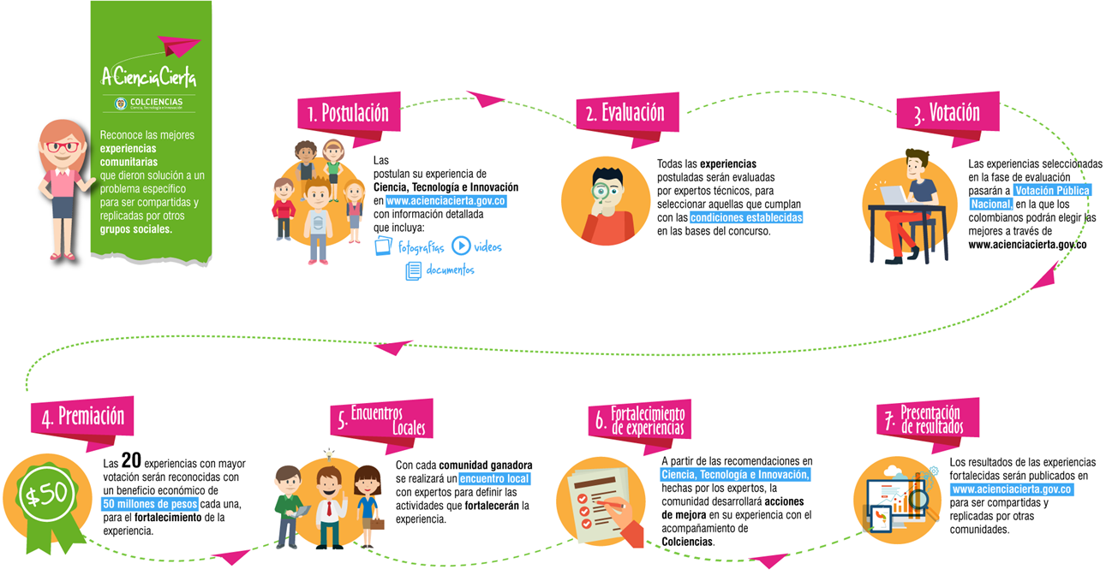
A Ciencia Cierta

Slide 18
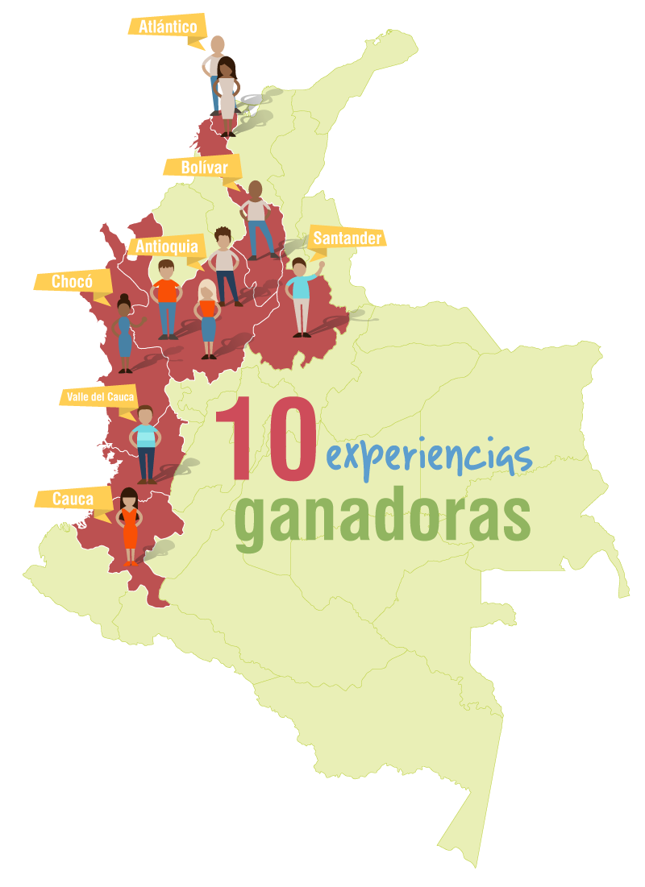
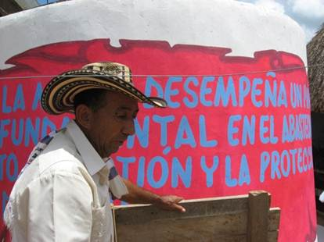
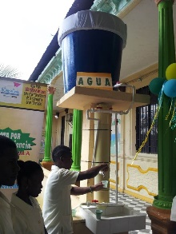
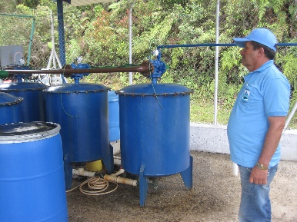
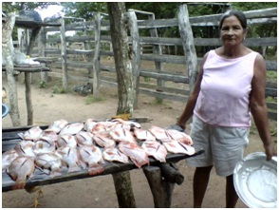
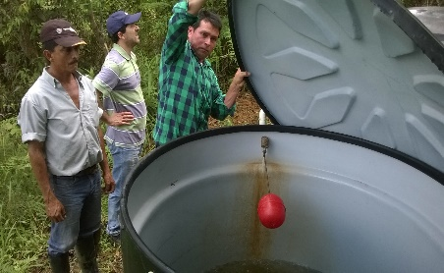
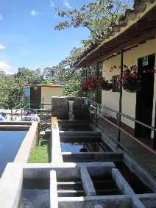
A Ciencia Cierta Agua
Experiencias postuladas
141
Antioquia: 3
Atlántico: 2
Bolívar: 1
Cauca: 1
Chocó: 1
Santander: 1
Valle del cauca: 1
Experiencias aprobadas
52
Votos recibidos
24.790
Agua como recurso vital
Experiencias ganadoras
10
Presupuesto:
$800.000.000
Beneficiados directos
Aliados
15.305 personas
3.061 familias

Slide 19
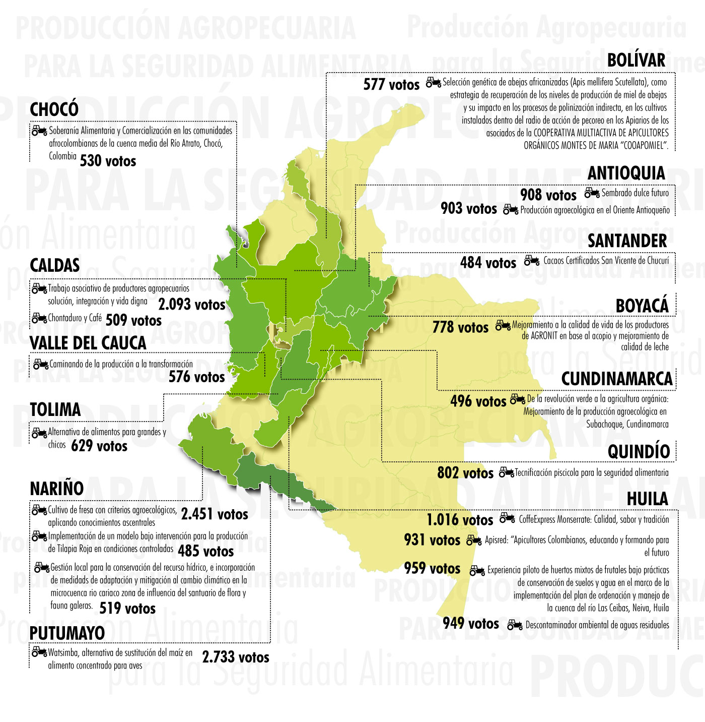
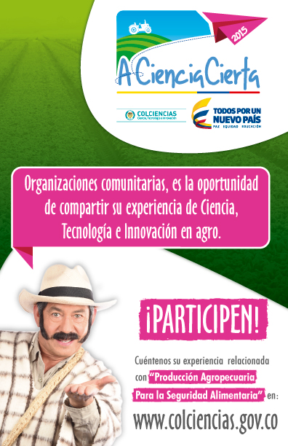
A Ciencia Cierta - Agro
Postulaciones recibidas
262
Pasaron a evaluación expertos
92
Pasaron a evaluación pública
45
GANADORAS
20

Slide 20
A Ciencia Cierta - Bio
Objetivo
Identificar y reconocer experiencias que promuevan el uso sostenible y conservación de la biodiversidad, como alternativas de desarrollo económico y social para el país. Estas experiencias serán fortalecidas y deberán tener el potencial de ser replicadas, adaptadas y escaladas en contextos similares.
¿A quién está dirigido?
1. Productos forestales de tipo no maderables – Origen animal:
2. Productos forestales de tipo no maderables – Origen vegetal:
1. Organizaciones Comunitarias
2. Microempresas:
3. Productos provenientes de Agrosistemas Sostenibles - Especies nativas:
4. Manejo de cosecha, post cosecha y transformación proveniente de PFNM y Agrosistemas Sostenibles:

Slide 21
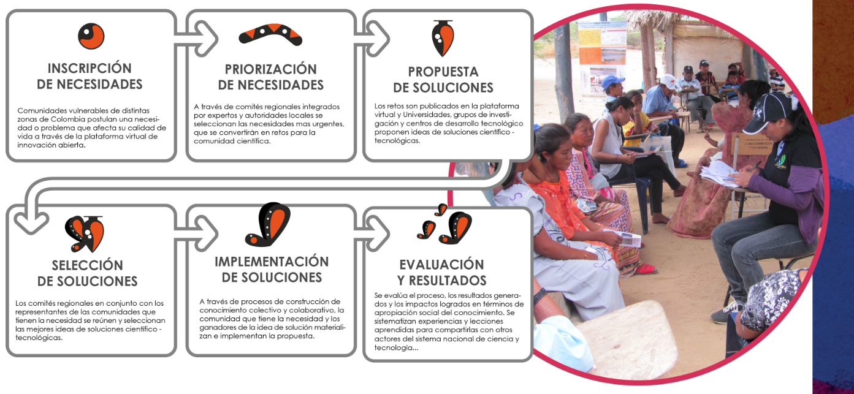
Ideas para el cambio
Es un programa de Colciencias que tiene como objetivo apoyar el desarrollo de soluciones innovadoras desde la Ciencia y la Tecnología a las necesidades básicas de las comunidades en condiciones de vulnerabilidad de Colombia, a partir de procesos de Apropiación Social del Conocimiento e Innovación Social, con herramientas virtuales de la innovación abierta.
Se han desarrollado tres versiones: Agua y Pobreza (2012) y Pacífico pura Energía (2013) Bio (2016)

Slide 22
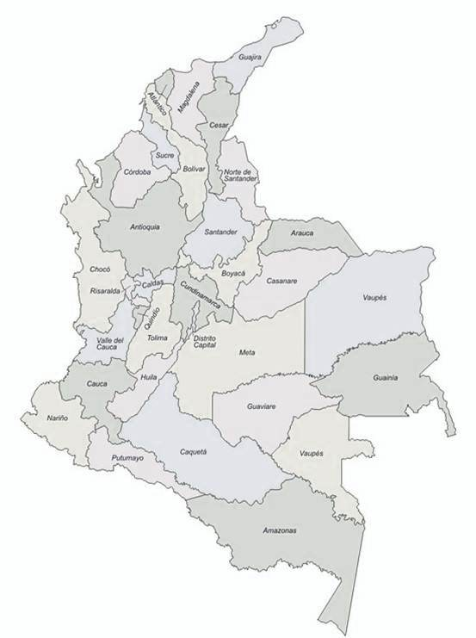
1er. versión: Agua 2012-2013
La Guajira
Necesidades
166
Soluciones
59
Implementación
10
Risaralda
Presupuesto: $1.369.000.000
Beneficiados directos
2.502 personas
605 familias
Putumayo
Aliados:
BID - ANSPE

Slide 23
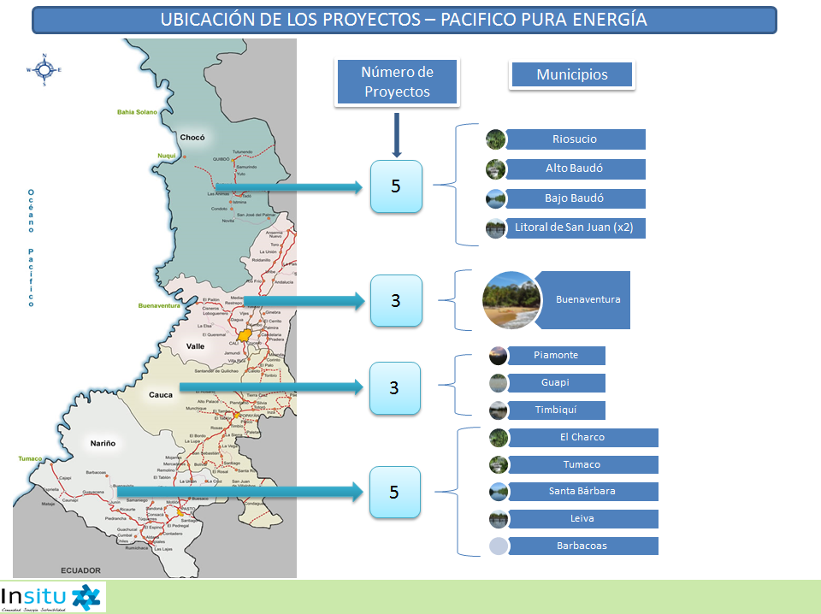
2a. versión: Pacífico Pura Energía 2014-2015
Necesidades recibidas
117
Soluciones seleccionadas
16
Soluciones recibidas
57
Soluciones en implementación
14
Beneficiados directos
Chocó
Valle
Cauca
Nariño
6.640 personas
1.600 familias
BID – IPSE - ISAGEN
Aliados:
Aporte Colciencias - BID: $2.392.433.061
Aporte contrapartida de
implementadores de soluciones $353,775,999

Slide 24
2a. versión: Pacífico Pura Energía 2014-2015
Necesidades recibidas
117
Soluciones seleccionadas
16
Soluciones recibidas
57
Soluciones en implementación
14
Beneficiados directos
Chocó
Valle
Cauca
Nariño
6.640 personas
1.600 familias
BID – IPSE - ISAGEN
Aliados:
Aporte Colciencias - BID: $2.392.433.061
Aporte contrapartida de
implementadores de soluciones $353,775,999

Slide 25
Virtualia
Academia Virtual de Colciencias para brindar herramientas en apropiación social de la CTeI a actores estratégicos e instituciones, orientadas a fortalecer capacidades, liderar procesos y dinamizar prácticas sociales con un enfoque de desarrollo humano
1953 Usuarios (2 meses)
290 Líderes comunitarios
155 Gestores en Museos
258 Gestores en Bibliotecas públicas
Beneficiarios: 120 directos (40 por curso)

Slide 26
Centros de Ciencia
1
Institución de carácter público, privado o mixto, sin ánimo de lucro.
4
Contribuir al fortalecimiento de la cultura en ciencia, tecnología e innovación del país mediante el diseño y la implementación de programas y actividades educativas en cada una de las siguientes cuatro líneas de acción: Participación ciudadana en ciencia, tecnología e innovación, comunicación de ciencia, tecnología y sociedad (comunicación CTS), intercambio de conocimientos y Gestión del conocimiento.
2
Planta física abierta al público de manera permanente.
3
Tener la apropiación social de la ciencia, la tecnología y la Innovación (ASCTI) como parte integral de su misión u objeto social.
5
Llevar a cabo procesos de sistematización y evaluación de sus programas y actividades en ASCTI.
6
Implementar prácticas de formación con su personal en el tema de ASCTI.

Slide 27
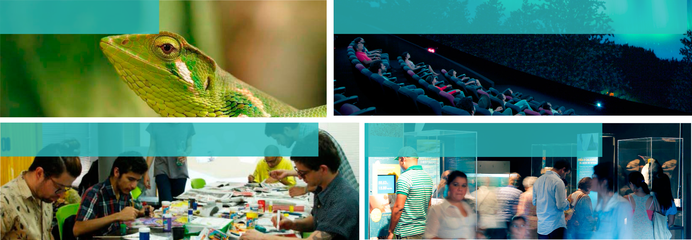
Tipolofía de Centros de Ciencia
Bioespacios
Ciencias de la vida
Espacios para las ciencias exactas, físicas, sociales y la tecnología
Ciencias exactas, físicas , sociales y tecnología
Acuarios -Jardines botánicos - Zoológicos
Museos de ciencia y tecnología - Planetarios y observatorios
Espacios de construcción ciudadana en CTeI
Diseño y prototipado
Espacios mixtos
Todas las ciencias, diseño y prototipado
Colaboratorios - Espacios maker
Centros interactivos - Museos de historia natural

Slide 28
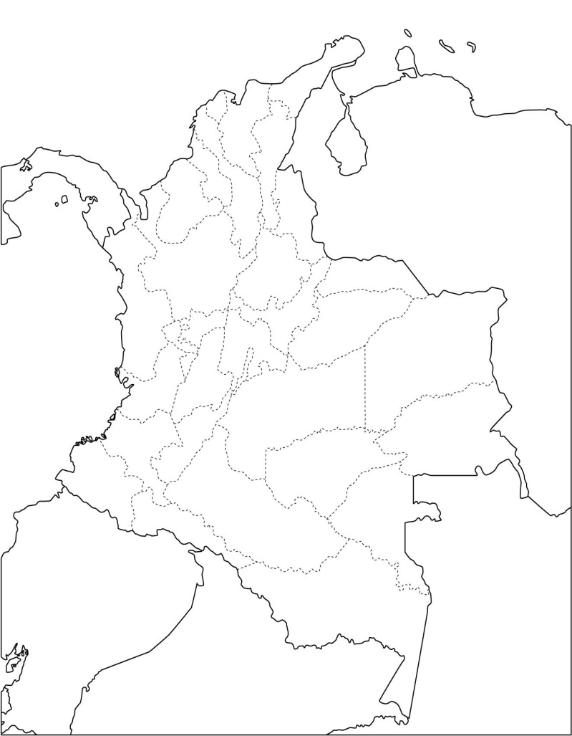
Proyectos en Formualción
de Centros de Ciencia
Magdalena
Museo Interactivo de Santa Marta
Atlántico
Museo y Planetario COMBARRANQUILLA
Norte de Santander
Centros interactivos de ASCTI con red en varias ciudades del departamento
Tolima
Planetario dentro del proyecto “Aprociencia” liderado por la U. del Tolima
Santander
Parque Interactivo Neomundo
Valle del Cauca
Unión de Museo interactivo Abrakadabra y Museo de Historia Natural INCIVA
Boyacá
Centro de Ciencia BIO
Casanare
Espacios ASCTI
Caldas
Universidad de Caldas
Guainía
Centro Interactivo del Guainía – Itinerante
Huila
Complejo astronómico Desierto de la Tatacoa.
Amazonas
Sistema integrado para el reconocimiento, apropiación y divulgación de la amazonia como epicentro de ciencia

Slide 29
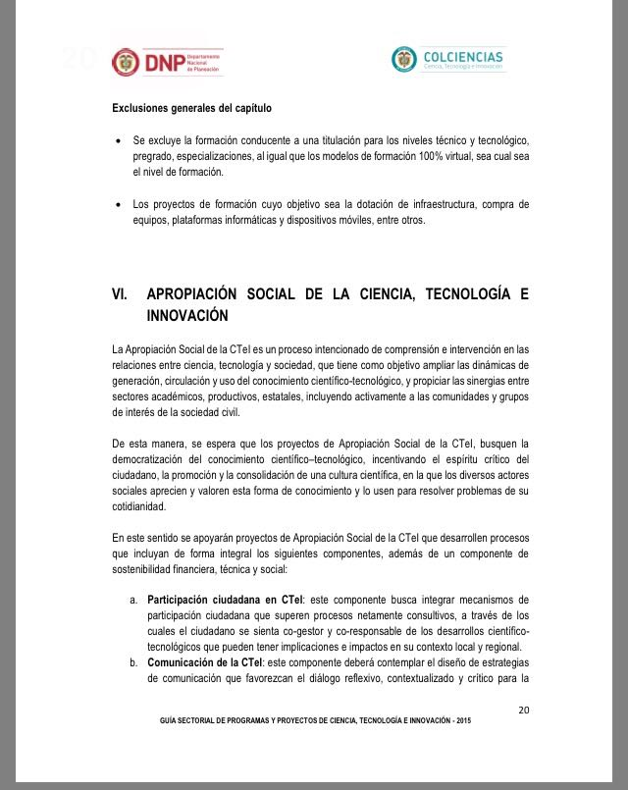
Guia Sectorial de CTeI

Slide 30
Productos resultado de actividades de Generación de Nuevo Conocimiento | # Productos | Productos resultado de actividades de Desarrollo Tecnológico e Innovación | # Productos | Productos resultado de actividades de Apropiación Social del Conocimiento | # Productos | Productos de actividades relacionadas con la Formación de Recurso Humano para la CTeI | # Productos
2.1.3.1.1 Artículos de investigación A1, A2, B y C | 131.726 | 2.1.3.2.1 Productos tecnológicos certificados o validados | 1.226 | 2.1.3.3.1 Participación ciudadana en CTeI | 432.856 | 2.1.3.4.1 Tesis de Doctorado | 4.547
Artículos en revistas indexadas en los índices y bases mencionados en la Tabla I del ANEXO 1. |  | Diseño industrial, esquema de circuito integrado, software, planta piloto, prototipo industrial y signos distintivos. |  | Participación ciudadana o comunidad(es) en proyectos de investigación. Espacio/evento de participación ciudadana o de comunidad(es) en relación con la CTeI. |  | Dirección o co-dirección o asesoría de Tesis de Doctorado, se diferencian las tesis con reconocimiento de las aprobadas.
2.1.3.1.1 Artículos de investigación D |  | 2.1.3.2.2 Productos Empresariales | 732 | 2.1.3.3.2 Estrategias pedagógicas para el fomento de la CTeI | 2.908 | 2.1.3.4.2 Trabajo de grado de Maestría | 51.238
Artículos en revistas indexadas en los índices y bases mencionados en la Tabla II del ANEXO 1. |  | Secreto empresarial, empresas de base tecnológica (spin-off), innovaciones generadas en la gestión empresarial, innovaciones en procesos, procedimientos y servicios. |  | Programa/Estrategia pedagógica de fomento a la CTI. Incluye la formación de redes de fomento de la apropiación social del conocimiento. |  | Dirección o co-dirección o asesoría de Trabajo de grado de maestría, se diferencian los trabajos con reconocimiento de los aprobados.
2.1.3.1.2 Libros resultado de investigación | 4.435 | 2.1.3.2.3 Regulaciones, normas, reglamentos o legislaciones | 619 | 2.1.3.3.3 Comunicación social del conocimiento | 2.130 | 2.1.3.4.3 Trabajo de grado de Pregrado | 173.010
Libros que cumplen por lo menos con los requerimientos mínimos de calidad especificados en la Tabla III del ANEXO 1. |  | Regulaciones, normas, reglamentos o legislaciones, diferenciadas según el ámbito de aplicación (nacional e internacional). |  | Estrategias de comunicación del conocimiento, generación de contenidos impresos, multimedia y virtuales |  | Dirección o co-dirección o asesoría de Trabajo de grao pregrado, se diferencian los trabajos con reconocimiento de los aprobados.
2.1.3.1.3 Capítulos en libro resultado de investigación | 6.903 | 2.1.3.2.4 Consultorías científico-tecnológicas e informes técnicos finales | 6.776 | 2.1.3.3.4 Circulación de conocimiento especializado | 56.349 | 2.1.3.4.4 Proyectos de Investigación y Desarrollo | 20.787
Capítulos en libros resultado de investigación que cumplen con los requerimientos mínimos de calidad especificados en la Tabla IV del ANEXO 1. |  | Consultorías científico-tecnológicas e informes técnicos finales. Los requerimientos son mencionados en la Tabla X del ANEXO 1. |  | Eventos científicos y participación en redes de conocimiento, documentos de trabajo (working papers), boletines divulgativos de resultado de investigación, ediciones de revista científica o de libros resultado de investigación e informes finales de investigación. |  | Proyectos ejecutados por los Grupos de Investigación en calidad de Investigador Principal clasificados de acuerdo a las fuentes de financiación. Los requerimientos son mencionados en la Tabla XVI del ANEXO 1.
2.1.3.1.4 Productos tecnológicos patentados o en proceso de concesión de la patente | 416 |  |  | 2.1.3.3.5 Reconocimientos | - | 2.1.3.4.4 Proyectos de Investigación, Desarrollo e Innovación (ID+I) | 674
Patente obtenida o solicitada por vía PCT o tradicional y Modelo de utilidad. Los requerimientos son mencionados en la Tabla V del ANEXO 1. |  |  |  | Premios o distinciones otorgadas por instituciones u organizaciones públicas o privadas que utilizan parámetros de excelencia para reconocer la gestión, la productividad y los aportes y el impacto de la investigación o el desarrollo tecnológico, en un área del conocimiento. |  | Proyectos ejecutados por investigadores en empresas y los proyectos con jóvenes investigadores en empresas. Los requerimientos son mencionados en la Tabla XVI del ANEXO 1.
2.1.3.1.5 Variedad vegetal y nueva raza animal | 210 |  |  |  |  | 2.1.3.4.5 Proyecto de extensión y responsabilidad social en CTI | 1.402
Los requerimientos son mencionados en la Tabla VI del ANEXO 1. |  |  |  |  |  | Proyectos de extensión, en los que se especifique el tipo de participación del grupo de investigación en el proyecto (proyecto de extensión en CTeI o proyecto de responsabilidad social-extensión solidaria).
 |  |  |  |  |  | 2.1.3.4.6 Apoyo a programas de formación | 28.446
 |  |  |  |  |  | Apoyo a la creación de programas o cursos de maestría o de doctorado.
 |  |  |  |  |  | 2.1.3.4.7 Acompañamientos y asesorías de línea temática del Programa Ondas | 821
 |  |  |  |  |  | Acompañamientos y asesorías de línea temática del Programa Ondas.
TIPOLOGÍA DE PRODUCTOS - Medición de Grupos 2015 - Total de productos 928.211

Slide 31
Tipología de los productos
Medición de grupos 2015

Slide 32
Tipología de los productos
Medición de grupos 2015
Productos resultado de actividades de Apropiación Social del Conocimiento | 494.243 | Productos ASCTI desagregados | 494.243
Participación ciudadana en CTeI | 541 | Participación ciudadana en proyectos de CTeI | 216
 |  | Espacios de participación ciudadana | 325
Estrategias pedagógicas para el fomento de la CTeI | 2.908 | Estrategias pedagógicas para el fomento a la CTeI | 1.429
 |  | Red de conocimiento especializado | 1.479
Comunicación social del conocimiento | 2.130 | Estrategia de comunicación del conocimiento | 237
 |  | Generación de contenido impresa | 598
 |  | Generación de contenido multimedia | 1.178
 |  | Generación de contenido virtual | 117
Circulación de conocimiento especializado | 488.664 | Evento científico | 432.315
 |  | Documento de trabajo | 28.763
 |  | Boletín divulgativo de resultado de investigación | 547
 |  | Edición de revistas científicas o de libros | 2.073
 |  | Informe Final de Investigación | 24.966
Reconocimientos | - | Premios o distinciones otorgadas | -

Slide 33
Tipología de los productos
Medición de grupos 2015
Cómo se registraron y cómo se verificaron
Tipología de Productos de ASC | SGL_CATEGORIA | FINAL
Estrategia de comunicación del conocimiento | PCC | 237
Estrategia de comunicación del conocimiento | EX | 364
Estrategia de comunicación del conocimiento | Sin existencia | 1.207
 |  | 1.808
Generación de contenido impresa | GC | 598
Generación de contenido impresa | EX | 6.857
Generación de contenido impresa | Sin existencia | 242
 |  | 7.697
Generación de contenido multimedia | GC | 1.178
Generación de contenido multimedia | EX | 2.439
Generación de contenido multimedia | Sin existencia | 4.476
 |  | 8.093
Generación de contenido virtual | GC | 117
Generación de contenido virtual | EX | 129
Generación de contenido virtual | Sin existencia | 5.005
 |  | 5.251
Evento científico | EC_A | 224.362
Evento científico | EC_B | 207.953
Evento científico | EX | 54.143
Evento científico | Sin existencia | 26.032
 |  | 512.490
Documento de trabajo | WP | 28.763
 |  | 28.763
Boletín divulgativo de resultado de investigación | BOL | 547
Boletín divulgativo de resultado de investigación | Sin existencia | 433
 |  | 980
Edición | ERL | 2.073
Edición | Sin existencia | 6.454
 |  | 8.527
Informe Final de Investigación | IFI | 24.966
 |  | 24.966
Tipología de Productos de ASC | SGL_CATEGORIA | FINAL
Participación ciudadana en proyectos de CTI | PPC | 216
Participación ciudadana en proyectos de CTI | EX | 117
Participación ciudadana en proyectos de CTI | Sin existencia | 465
 |  | 798
Espacios de participación ciudadana | EPC | 325
Espacios de participación ciudadana | EX | 166
Espacios de participación ciudadana | Sin existencia | 1.333
 |  | 1.824
Estrategias pedagógicas para el fomento a la CTI | EPA | 1.429
Estrategias pedagógicas para el fomento a la CTI | EX | 976
Estrategias pedagógicas para el fomento a la CTI | Sin existencia | 419
 |  | 2.824
Red de conocimiento especializado | RC_A | 1.479
Red de conocimiento especializado | EX
Red de conocimiento especializado | Sin existencia | 5.498
 |  | 6.977

Slide 34
La Apuesta
La Estrategia de Apropiación Social del Conocimiento implica la redefinición del papel que juegan todos los actores implicados en el proceso de generación y uso del conocimiento y, por consiguiente, la disolución de la brecha existente entre “productores” de conocimiento y “receptores-usuarios” del mismo.
¡gracias!

